Slide 1
Galería
CF05_3.2._Instrumentos

Slide 2
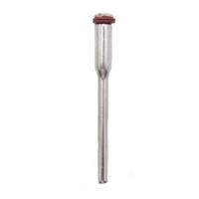
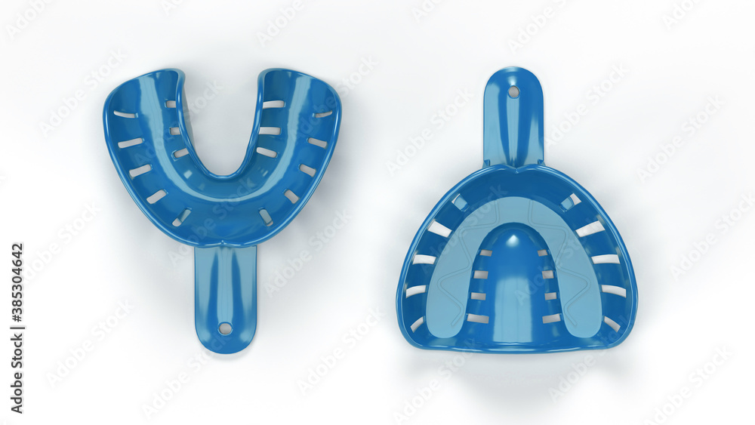
Indicaciones para la producción
Equipo de producción, se sugiere realizar galería con imágenes sugeridas
La imagen es tomada de internet porque en lo bancos de imágenes no esta, se cita en APA
Imagen tomada de Dentaltix (2020). Mandril 35mm - acero inoxidable (10 uds.) https://www.dentaltix.com/es/bader/mandril-35mm-acero-inoxidable-10-uds
https://as1.ftcdn.net/v2/jpg/03/85/30/46/1000_F_385304642_fucishB9hma1wd0H0i57UVWaKeIt7aGc.jpg
Mandril para pieza recta: los mandriles dentales son elementos que se incorporan a la pieza de mano de baja velocidad, ya sea para colocarlos en la parte recta o contraangulada de un micromotor o de una pieza de pulir.
Cubetas perforadas para impresión: una cubeta de impresión es un recipiente fabricado especialmente para la realización de tomas de impresiones dentales, por lo que consta de un cuerpo para contener los diferentes materiales de impresión existentes, que tendrá una forma adecuada adaptada a la anatomía bucal, variando según sea para la arcada superior o inferior.

Slide 3
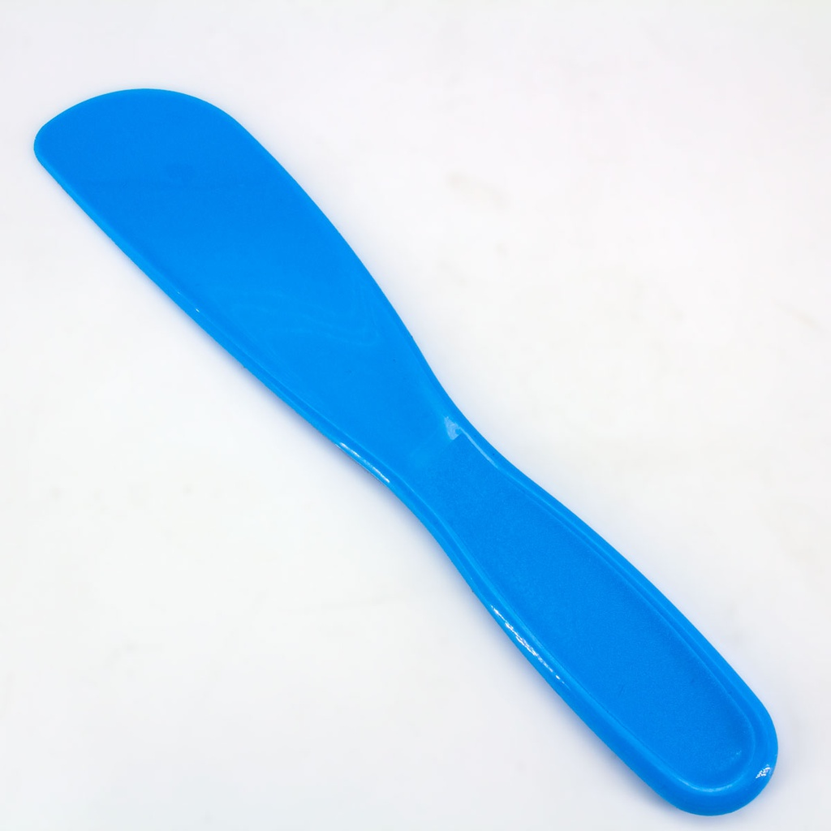
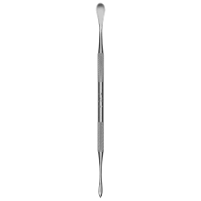
Indicaciones para la producción
Equipo de producción, se sugiere realizar galería con imágenes sugeridas
La imagen es tomada de internet porque en lo bancos de imágenes no esta, se cita en APA
Imagen tomada de Devale Dental Supply. (s.f.) ESPATULA # 7 para cera, ws7, hu-friedy. http://www.devale.cl/tienda/espatula-7-para-ceraws7hu-friedy/
Imagen tomada de biotechchile. (s.f.) Espátulas para Alginato Plasdent. https://biotechchile.cl/shop/product/imp2757-espatulas-para-alginato-plasdent-11712#attr=8294
Espátula 7: esta espátula se utiliza para realizar cajuelas en el momento de ubicar dientes en la prótesis dental o para moldear cera base.
Espátula de alginato: la espátula plástica es un instrumento utilizado para realizar la mezcla de yeso y/o alginatos y demás materiales de uso odontológico.

Slide 4
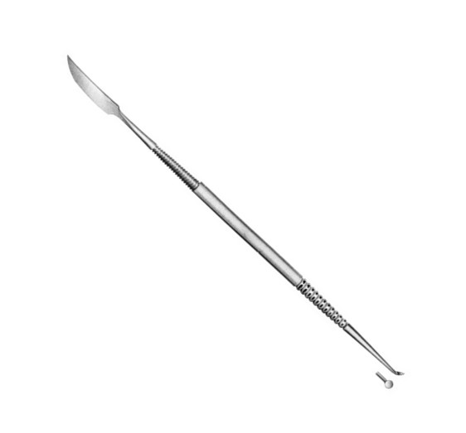
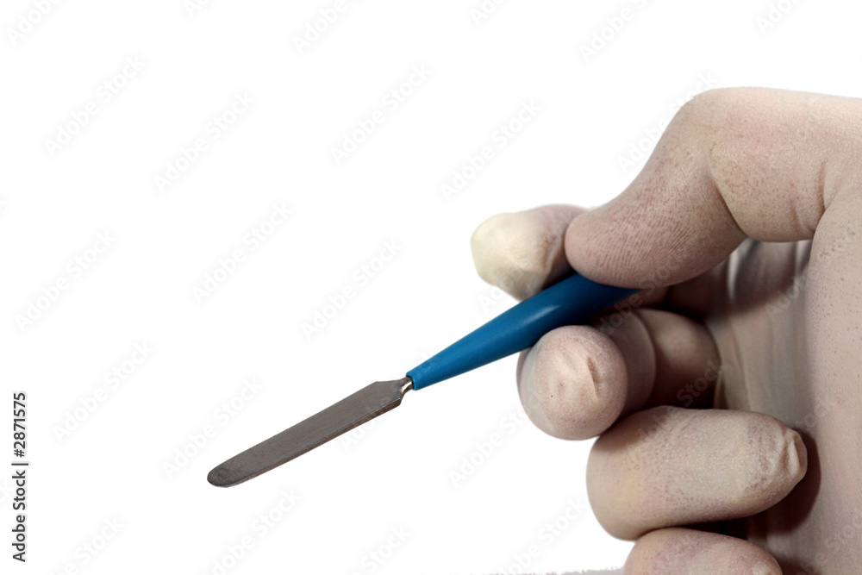
Indicaciones para la producción
Equipo de producción, se sugiere realizar galería con imágenes sugeridas
La imagen es tomada de internet porque en lo bancos de imágenes no esta, se cita en APA
https://as2.ftcdn.net/v2/jpg/00/02/87/15/1000_F_2871575_yldnxcmRjt3Zs1gLVoTHZjWgqVox7H.jpg
Imagen tomada de Easy Dental. 2020. Espátula Lecron. http://www.easydental.cl/productos/todos/espatula-lecron/
Espátula plástica y/o algin: la espátula plástica es un instrumento utilizado para realizar la mezcla de yeso y/o alginatos y demás materiales de uso odontológico.
Espátula lecron: tallador de lecron, Instrumento especialmente diseñado para modelar y rebajar el exceso de tallado.

Slide 5
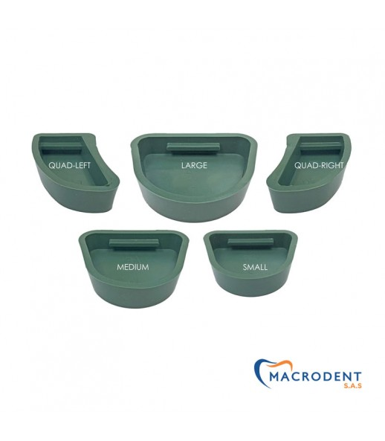
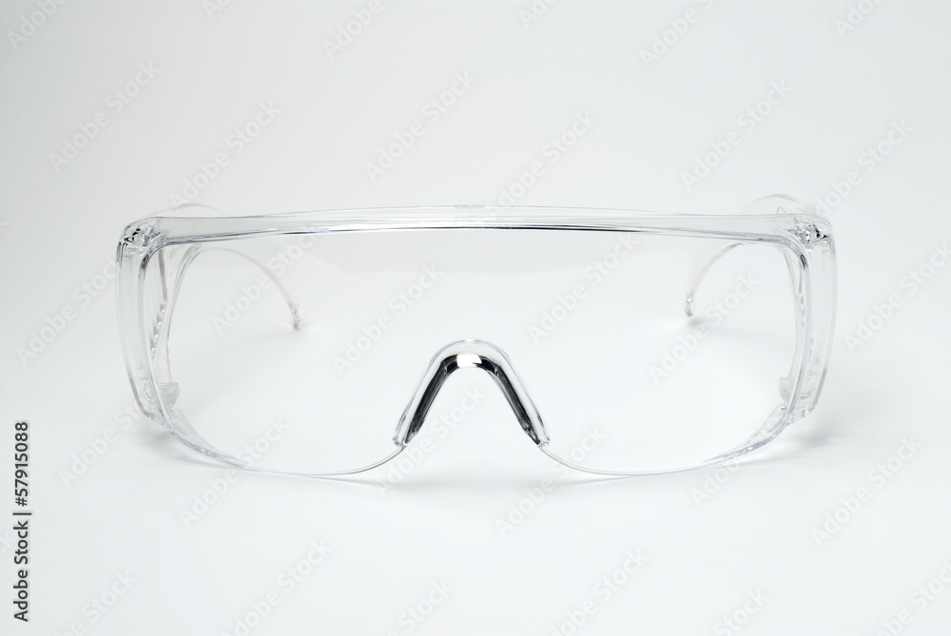
Indicaciones para la producción
Equipo de producción, se sugiere realizar galería con imágenes sugeridas
La imagen es tomada de internet porque en lo bancos de imágenes no esta, se cita en APA
Imagen tomada de MACRODENT. 2022.Formaletas en silicona. https://macrodent.com.co/complementos-para-yesos/119-formaletas-en-silicona-juego-x-5.html
https://as1.ftcdn.net/v2/jpg/00/57/91/50/1000_F_57915088_TDk5JXQ92FberbxkFLYI8IhVx5u2Ncsh.jpg
Formaletas en silicona superior e inferior: este compuesto funciona como un polímero, es decir, requiere de una activación química para que los enlaces comiencen su trabajo para así obtener mediante un proceso de polimerización los resultados deseados. Pueden encontrarse dos tipos de siliconas en el mercado: las de adición y las de condensación.
Gafas de protección: los dentistas y el personal sanitario utilizan diferentes procesos en función de la necesidad del paciente. Protección para lámparas de fototerapia.

Slide 6
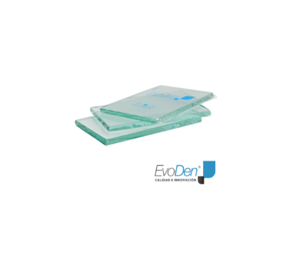
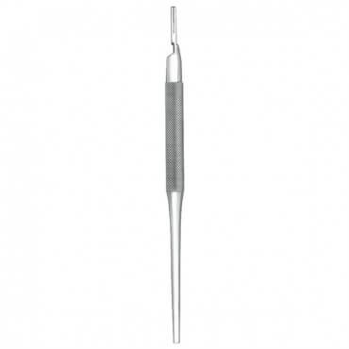
Indicaciones para la producción
Equipo de producción, se sugiere realizar galería con imágenes sugeridas
La imagen es tomada de internet porque en lo bancos de imágenes no esta, se cita en APA
Imagen tomada de EvoDen. 2022. Loseta de vidrio. http://electrobiomedica.com/producto/loseta-de-vidrio-gruesa-lisa-150x100x8mm-evoden/
Imagen tomada de Dental cost. (s.f.).Mango redondo para bisturí. https://www.dentalcost.es/mangos-bisturi-cirugia/486-mango-bisturi.html
Mango redondo para bisturí: este mango o cuerpo del bisturí lo utilizamos para sujetar correctamente el bisturí, y así realizar el corte o incisión que debamos hacer.
Losetas de vidrio: rosetas de vidrio utilizadas para la mezcla de material odontológico.

Slide 7
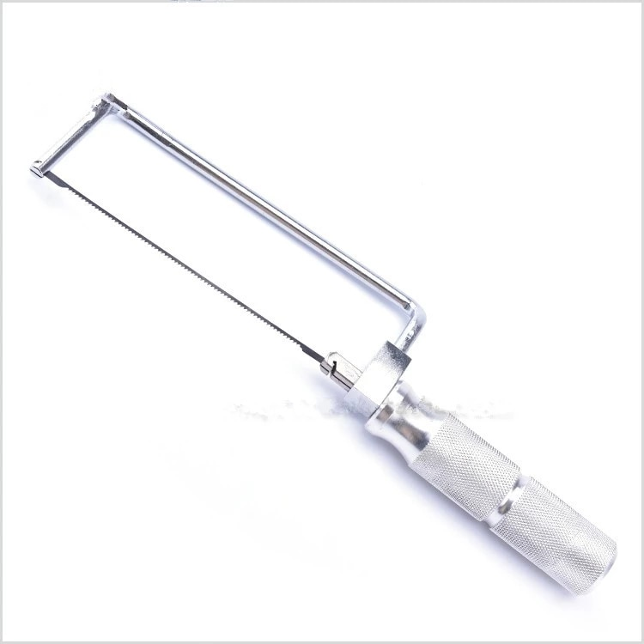
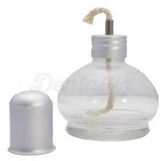
Indicaciones para la producción
Equipo de producción, se sugiere realizar galería con imágenes sugeridas
La imagen es tomada de internet porque en lo bancos de imágenes no esta, se cita en APA
Imagen tomada de AliExpress. (s.f.). Mangos de sierra para troquelar. https://es.aliexpress.com/item/32716859745.html
Imagen tomada de Dentaltix.(s.f.). Mechero para alcohol. https://www.dentaltix.com/es/bader/mechero-alcohol-lampara-laboratorio-dental
Mangos de sierra para troquelar: marco para sierra Usado en el laboratorio dental para seccionar (troquelar) los modelos de yeso, el marco de aluminio cromado brinda estabilidad
Mechero para alcohol: el mechero de mesa es un mechero altamente utilizado en cualquier clínica dental. Usado para calentar como para esterilizar materiales.

Slide 8
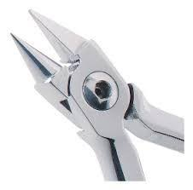
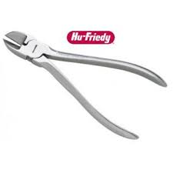
Indicaciones para la producción
Equipo de producción, se sugiere realizar galería con imágenes sugeridas
La imagen es tomada de internet porque en lo bancos de imágenes no esta, se cita en APA
Referencias de las imágenes:
Imagen tomada de Midental. 2022. Pinza 139. https://mitiendadental.com.co/catalogue/pinza-139-angle-ortodoncia-op_4217/
Imagen tomada de Deposito dental. (s. f.). Pinza de corte para alambre grueso. https://www.tudepositodental.com/instrumental-hu-friedy/1151-pinza-corte-alambre-grueso-angulada-15-hu678-103.html
Pinza 139: utilizada para doblar alambre, tiene picos cortos, uno de los cuales, en forma de pirámide, es plano, y el otro, en forma de cono, es redondo; los picos cortos permiten ejercer muy buena presión sobre el alambre.
Pinza de corte para alambre grueso: estos alicates sirven para cortar todo tipo de alambres y arcos de ortodoncia.

Slide 9
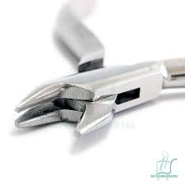
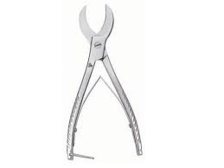
Indicaciones para la producción
Equipo de producción, se sugiere realizar galería con imágenes sugeridas
La imagen es tomada de internet porque en lo bancos de imágenes no esta, se cita en APA
Imagen tomada de Mi deposito dental.com. (s.f.). Pinza para yeso. https://www.midepositodental.com/m82500222-pinza-de-cangrejo-p-cortar-yeso.html
Imagen tomada de Mi tienda dental. 2022.Pinza de tres picos en acero inoxidable. https://mitiendadental.com.co/webstore/catalogue/pinza-tres-picos_126/
Pinza para yeso: el separador Wolff es un instrumento especial para retirar el yeso que cuenta con pico pato para evitar lesiones, gracias a sus ramas fuertes y dentadas con extremos redondeados.
Pinza tres picos en acero inoxidable: instrumento dental de acero inoxidable ideal para doblar y contornear alambre de ortodoncia.

Slide 10
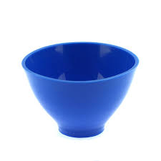
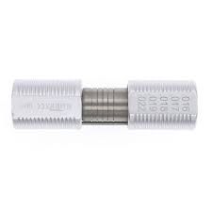
Indicaciones para la producción
Equipo de producción, se sugiere realizar galería con imágenes sugeridas
La imagen es tomada de internet porque en lo bancos de imágenes no esta, se cita en APA
Imagen tomada de Dental cost. (s.f.). Taza de caucho grande para alginato. https://www.dentalcost.es/accesorios-laboratorio/2890-taza-alginato.html
Imagen tomada de Dental cost. (s.f.). Torre para arco dental. https://www.dentalcost.es/otros-instrumentos-ortodoncia/7775-torreta-arco-dental-ortodoncia.html
Taza de caucho grande para alginato - yeso: la taza para yeso es un instrumento utilizado para realizar la mezcla de yeso y/o alginatos y demás materiales de uso odontológico.
Torre para conformar arcos: instrumento de formación de flexión de alambre, instrumento de forma de curva de alambre dental.

Slide 11
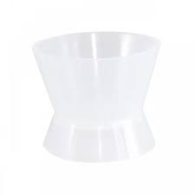
Indicaciones para la producción
Equipo de producción, se sugiere realizar galería con imágenes sugeridas
La imagen es tomada de internet porque en lo bancos de imágenes no esta, se cita en APA
Imagen tomada de Recordental. (s.f.). Vaso dappen siliconado mediano. https://recordental.co/inicio/499-vasos-dappen-siliconados-.html
Vaso dappen de silicona: los vasos dappen de silicona, son utilizados en la manipulación de materiales de uso odontológico, médico y farmacéutico. Su composición, a base de silicona, permite que sean esterilizados.

